Slide 1

减数分裂和受精作用
朝阳区线上课堂·高一年级生物学
人大附中朝阳学校 吕杰

Slide 2
一 减数分裂

Slide 3




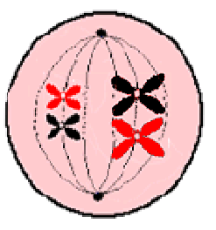
一、配子的形成过程（以精子为例）
N
2N
染色体
2N
2N
2N
同源染色体分离
2N
复制
联会
非同源染色体自由组合
DNA
2N
4N
4N
4N
四分体
4N
2N
次级精母细胞
2个
精原细胞1个
初级精母细胞
1个
减数第一次分裂
Notes:
分别分析减一和减二分裂的过程中染色体和DNA数目的变化

Slide 4
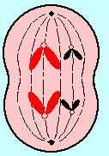

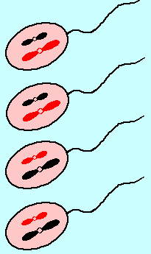

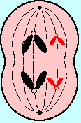
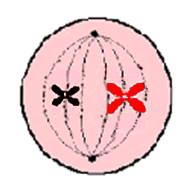
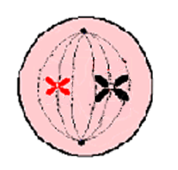
染色体N
N
N
2N
N
着丝点分裂
变形
DNA
2N
2N
2N
N
N
精细胞4个
精子4个
次级精母细胞2个
减数第二次分裂
变形
Notes:
分别分析减一和减二分裂的过程中染色体和DNA数目的变化

Slide 5
精卵生殖细胞形成过程的异同
项 目 |  | 精子的形成 | 卵细胞的形成
不同 | 一次分裂形成生殖细胞数目
 | 细胞质分裂
 | 是否变形
相同
1个
4个
均等分裂
不均等分裂
精细胞变形
不变形
1、都经过一次减数分裂，分裂过程中均有联会、四分体等现象的出现
2、染色体数都比原始生殖细胞减少一半

Slide 6
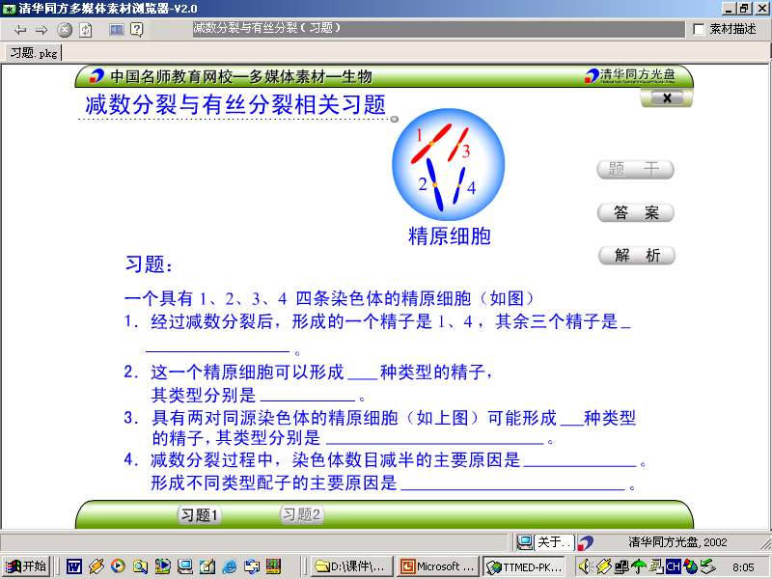
二、重要概念
1、同源染色体：
配对的两条染色体，形状和大小一般都相同，一条来自父方，一条来自母方，叫做同源染色体。
同源染色体
非同源染色体
1和3; 1和4; 2和3; 2和4。
1和2;
3和4。
Notes:
1和2形状和大小相同，什么关系呢？
同源染色体
图中还有吗？
3和4
那么1和3呢？
非同源染色体

Slide 7
2、联会四分体：
同源染色体两两配对的现象叫做联会；联会后的每对同源染色体含有四条染色单体，叫做四分体。
1
__个四分体
1
__对同源染色体
__条染色体
__个姐妹染色单体
__个DNA分子
2
4
4
Notes:
回答图中染色体，DNA，单体，同源染色体数目。
在观察减数分裂过程中发现，分裂的前期染色体数目“减半”了，为什么呢？实际上是同源染色体两两配对，我们无法分辨而已，我们将这种现象称之为联会。
联会的同源染色体有几个单体呢？

Slide 8
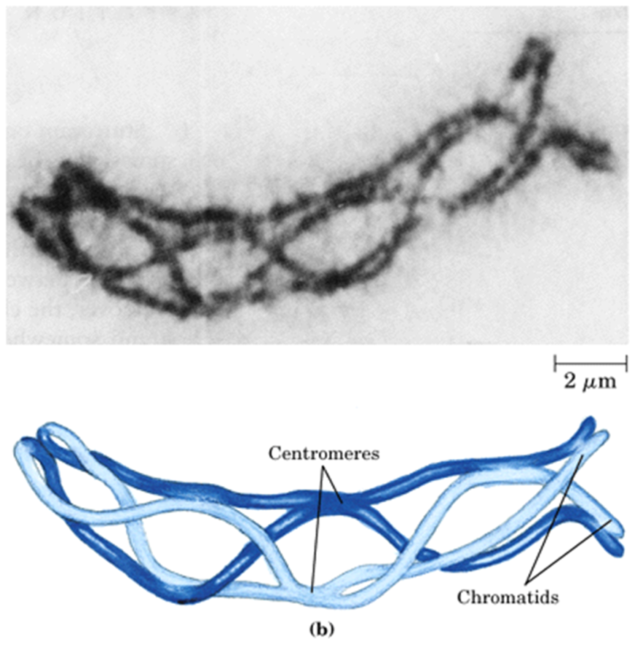
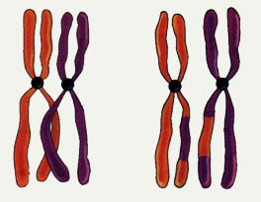
3、交叉互换：
四分体中的非姐妹染色单体之间常发生交叉互换。
Notes:
同源染色体的非姐妹染色体单体之间交叉（图一），互换（图二）
交叉形成交联桥，在核酸内切酶作用下，交联桥断裂，再由DNA连接酶连接断裂单链形成不对称互换片段的DNA分子

Slide 9
二 受精作用

Slide 10
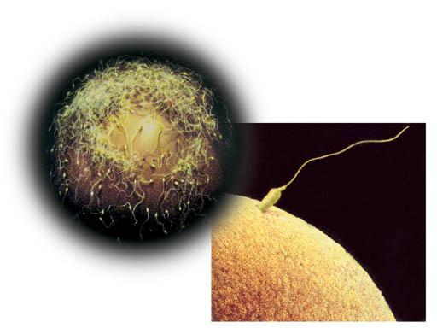
一、受精作用
卵细胞和精子相互识别、融合成为受精卵的过程。
受精过程的开始
Notes:
通常是精子的头部进入卵细胞，尾部留在外面，与此同时卵细胞的细胞膜发生复杂的生理反应，以阻止其他精子再进入。精子头部进入卵细胞后不久，精子的细胞核就与卵细胞的细胞核相融合，彼此的染色体会合在一起。这样受精卵中的染色体数又恢复到体细胞中的数目。那是不是说受精卵中的遗传物质一半来自卵细胞，一半来自精子呢？细胞质中的遗传物质几乎都来自卵细胞。

Slide 11
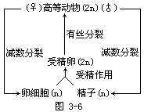
二、减数分裂和受精作用的意义
1、减数分裂和受精作用可保持生物染色体数目的稳定。
Notes:
有性生殖个体经过减数分裂产生雌雄性生殖细胞，精子和卵细胞各携带父母方一半的遗传物质，再经过受精之后染色体数目恢复到体细胞数目，保证了物种染色体数目的稳定。
在生物进化的漫漫长河中，减数分裂仅仅是这么简单的意义吗？

Slide 12
？？
“一母生九子，九子各不同”
Notes:
配子多样性：2的23次方

Slide 13
讨论：
一个含有2对同源染色体的精原细胞产生精子的可能类型？

Slide 14
4种＝2²
精细胞

Slide 15
一个含有3对同源染色体的精原细胞产生精子的可能类型？

Slide 16
8种＝2³
精细胞

Slide 17
一个含有n对同源染色体的精原细胞产生精子的可能类型？
2^{n}

Slide 18


配子中染色体组合的多样性
１.减数分裂过程中非同源染色体的自由组合
一种精原细胞产生的精子种类=2^{n}种
一种卵原细胞产生的卵细胞种类=2^{n}种
（n为同源染色体的数）
２.四分体时期有非姐妹染色单体的交叉互换
Notes:
减数分裂过程中非同源染色体的自由组合会产生多种多样的配子类型。
还有其他情况吗？例如交叉互换，一种原始生殖细胞会产生几种配子？

Slide 19
二、减数分裂和受精作用的意义
1、减数分裂和受精作用可保持生物染色体数目的恒定。
2、减数分裂为生物的变异提供了可能。
“一母生九子，九子各不同”。
Notes:
配子多样性：2的46次方

Slide 20
总结
染色体
数目减半
染色体数目恢复到体细胞中的数目
遗传的稳定性
减数分裂
受精作用
遗传的多样性
配子多样性
个体表型多样

Slide 21
例题．图1为妻子某细胞分裂过程中DNA含量变化曲线图，图2为该夫妇某一次生育过程的示意图。据图回答下列问题：
(1)在图1中的D时期，细胞内染色体发生的行为____________。
(2)与图1所示的细胞分裂方式相比较，图2中过程Y的细胞分裂方式具有的特征是__________________。过程Y所经历的细胞生命历程除细胞分裂外，还有_______。
(3)过程X的本质是__________________________________融合。
(4)由图2可以看出该夫妇这一次生育的是一对双胞胎，那为什么他们长的会不一样呢？
Notes:
(1)同源染色体分开，非同源染色体自由组合 (2)亲代细胞染色体经复制后平均分配到两个子细胞中，分裂前后染色体数目保持不变 细胞分化、细胞衰老、细胞凋亡

Slide 22
例题．图1为妻子某细胞分裂过程中DNA含量变化曲线图，图2为该夫妇某一次生育过程的示意图。据图回答下列问题：
同源染色体分开，非同源染色体自由组合
(1)在图1中的D时期，细胞内染色体发生的行为____________。
(2)与图1所示的细胞分裂方式相比较，图2中过程Y的细胞分裂方式具有的特征是_____________________________________________。过程Y所经历的细胞生命历程除细胞分裂外，还有_____________。
亲代细胞染色体经复制后平均分配到两个子细胞中，分裂前后染色体数目保持不变
细胞分化、细胞衰老、细胞凋亡
Notes:
(1)同源染色体分开，非同源染色体自由组合 (2)亲代细胞染色体经复制后平均分配到两个子细胞中，分裂前后染色体数目保持不变 细胞分化、细胞衰老、细胞凋亡

Slide 23
例题．图1为妻子某细胞分裂过程中DNA含量变化曲线图，图2为该夫妇某一次生育过程的示意图。据图回答下列问题：
(3)过程X的本质是______________________________融合。
精子的细胞核与卵细胞的细胞核
(4)由图2可以看出该夫妇这一次生育的是一对双胞胎，那为什么他们长的会不一样呢？
异卵双胞胎
配子中染色体多样
Notes:
(3) 精子的细胞核与卵细胞的细胞核融合。
（4）从配子染色体多样性角度分析，点明异卵双胞胎，形成两个受精卵的配子各不相同。

Slide 24

谢谢您的观看
北京市朝阳区教育研究中心 制作

